Slide 1

第七章 二次型性能指标的线性最优控制系统
（Linear Quadratic Optimal Control）
优点：
1. 工程上控制问题可以化为线性二次型
2. 最优解可写成统一的解析表达式
3. 工程上易于实现（用状态反馈）

Slide 2



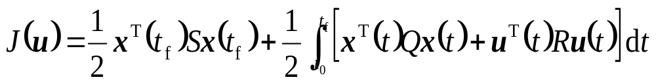

1. 线性二次型问题
，
，
求u(t)使
为极小
加权阵：S,Q——n×n,对称，非负定≥0；R——m×m,对称，正定>0
性能指标：
终端代价函数
综合性能指标
① 综合误差
误差项是非负的
② 控制能量 两种指标的折衷

Slide 3
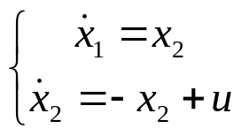
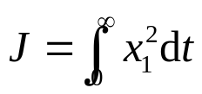












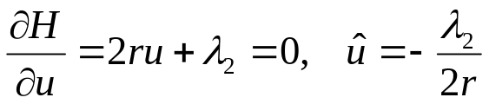




例：
,求u使
为极小
解：1) u 没有约束
使H为极小，∵H与u成线性 ∴当
>0
；当
<0
2) u有约束 |u|≤1
>0，
；
<0，
，
3) 二次型性能指标：
变化趋势 :
时域指标：t_{s}，
（寻优法等）

Slide 4






线性调节器问题
输入不变，当外扰 状态偏离，要恢复到平衡状态。
2) 线性伺服机构问题（跟踪问题）
输出跟随输入的变化而变化
2. 最优线性调节器（最优状态调节）
终端时间有限
是自由的，有末值项
b) 终端时间无限
=0，无末值项
、终端时间有限
线性调节器
寻求
使
为极小

Slide 5
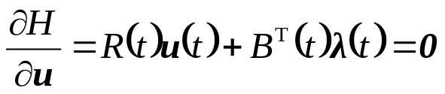

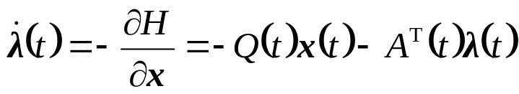

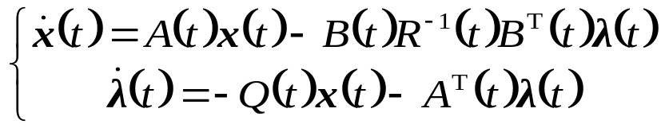
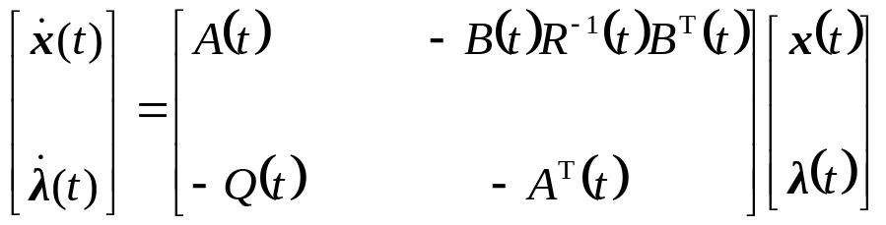
解：
∴
齐次微分方程

Slide 6
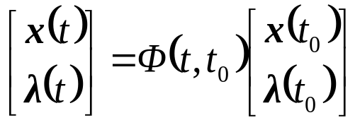

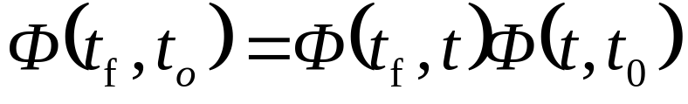
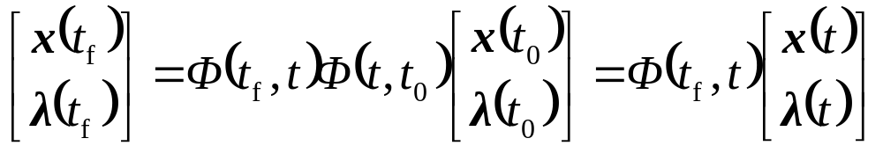
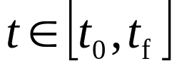
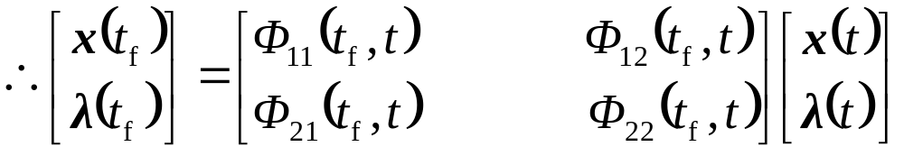
解是：

Slide 7
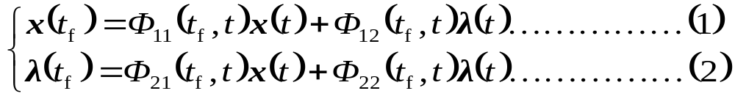


由
得

Slide 8

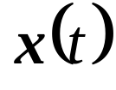




与
是线性关系
设
其中
反馈增益矩阵
对
求导

Slide 9
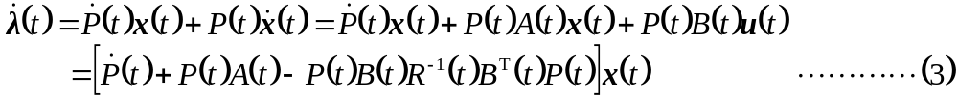
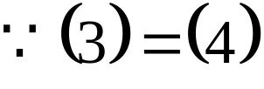



又
------Riccati方程（
为
阶方阵 ）
非线性微分方程
需要
个边界条件，

Slide 10
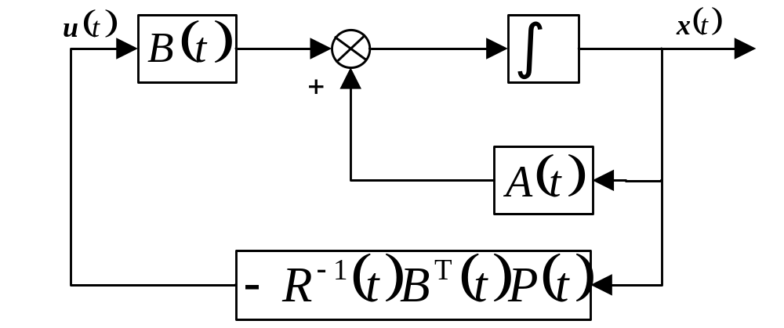
总结：
1、线性二次型最优线性调节器在结构上
是由状态反馈构成的线性反馈系统
全状态反馈
闭环系统的状态方程
----最优轨线

Slide 11
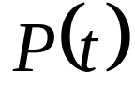

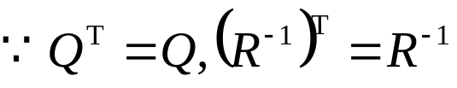





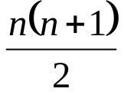
2、
是对称矩阵，对
式两边求转置
又
边界条件：
—对称阵
是对称阵
只需求解
个方程即可。

Slide 12

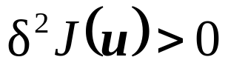
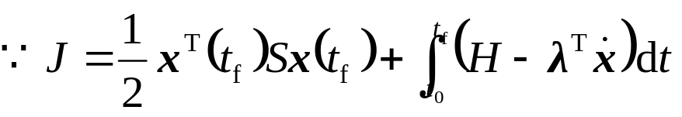
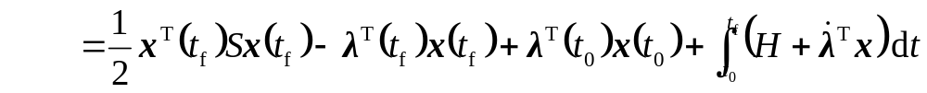
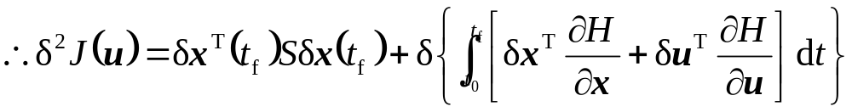
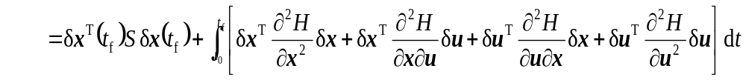
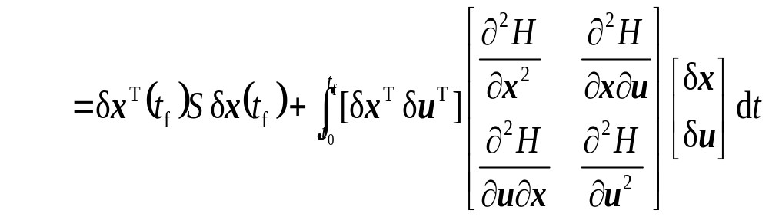
3、所求得的极值使
取极小值，需证

Slide 13
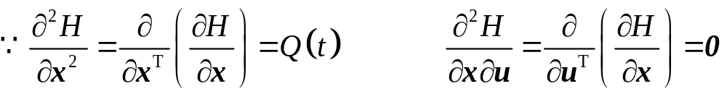
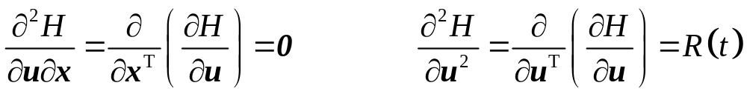

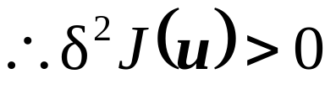
取极小值。

Slide 14

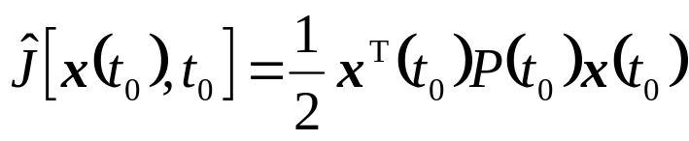
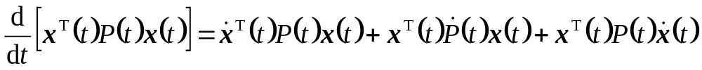
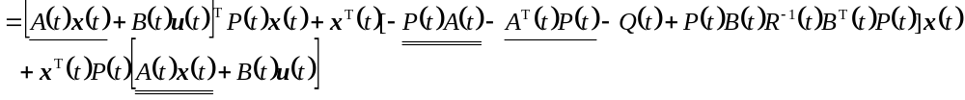
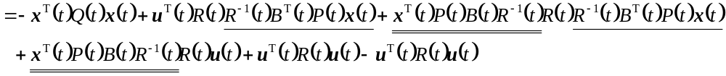
4、从任意初态开始，沿最优控制
的最优
性能指标为
证：

Slide 15

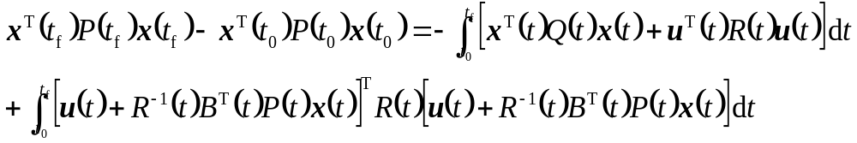

两边从
积分得：
当
时，有

Slide 16




5、对于一切
，
为非负阵

Slide 17
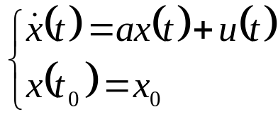

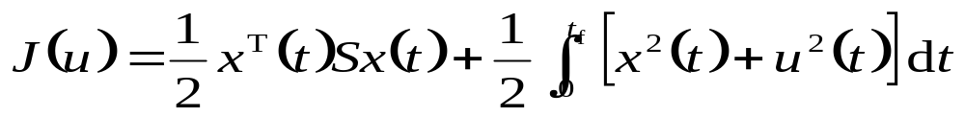

例：
设状态方程：
求标量
使
为极小，
。

Slide 18


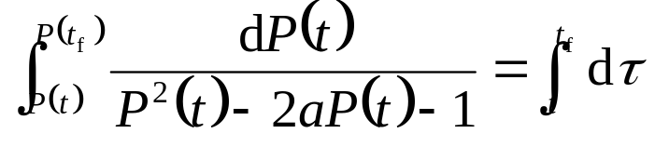
解：

Slide 19
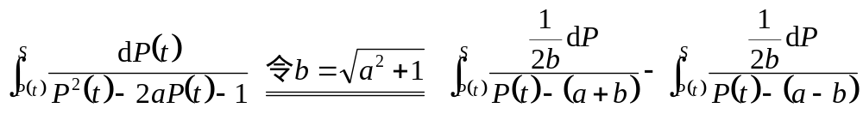
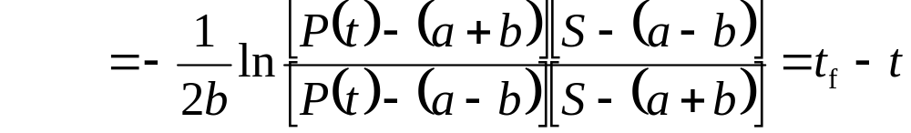
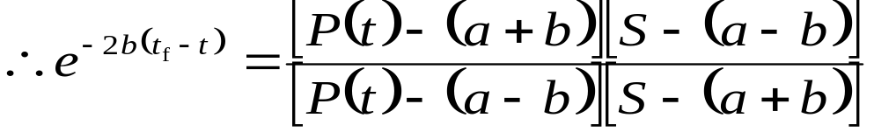
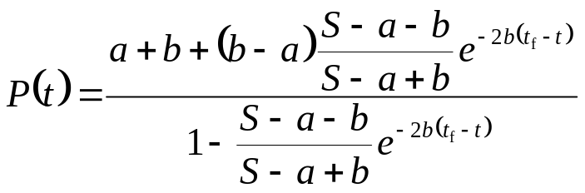

Slide 20

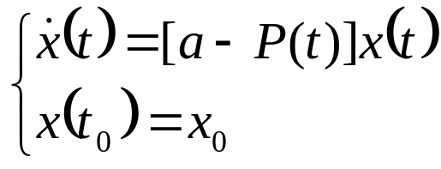
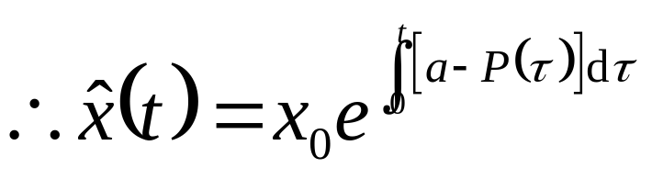
最优轨线：将
代入状态方程

Slide 21

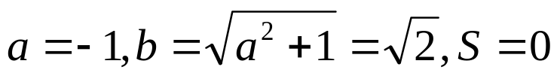
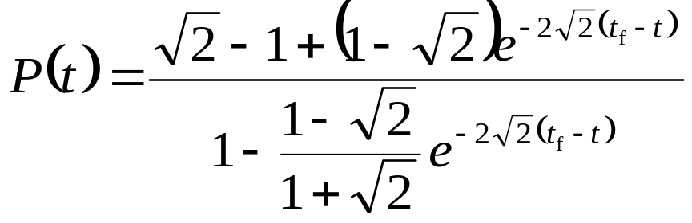
分析
当
时

Slide 22

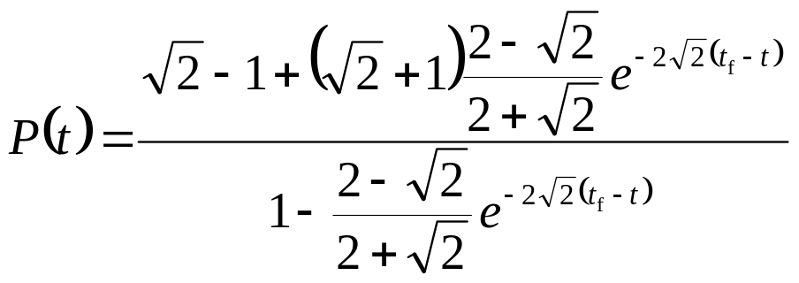
当
时

Slide 23

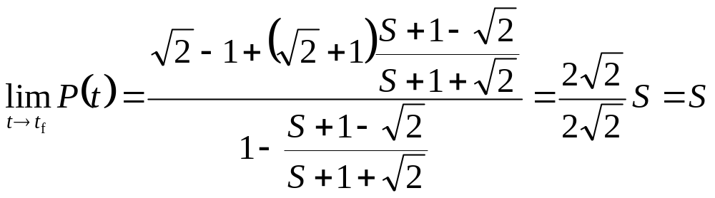
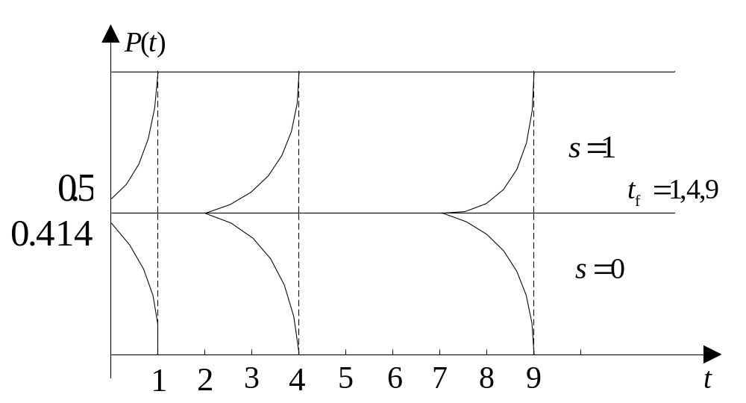
当
时

Slide 24



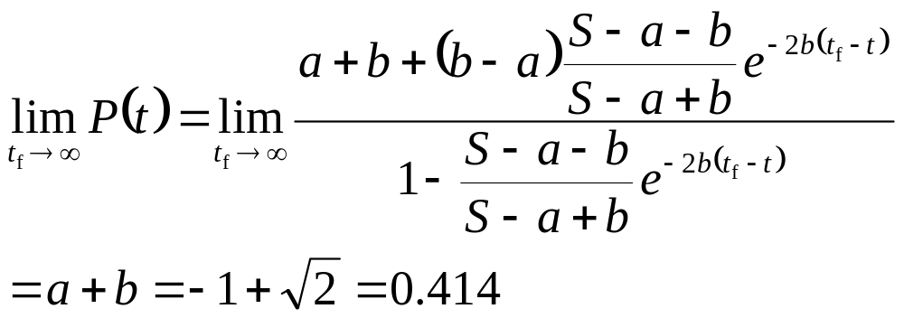


小结：
1）
是时间的函数
2）
3）
趋于一个反时间方向的稳态值，
而且与终态条件无关，
Riccati方程
Riccati代数方程

Slide 25




二、终端时间无限（
）线性调节器
设定常系统
末值项忽略，
求
使
为极小。
式中，

Slide 26



由上节知，
Riccati方程
Riccati代数方程

Slide 27
讨论：
1、线性定常系统必须完全可控。最优反馈
系统的状态方程为
由线性系统理论知：如果系统完全可控，
则可配置极点，使反馈系统稳定。

Slide 28






2、
的正定性依
而定
若
即

Slide 29






若
则只需要
不始终在原点，都有
即

Slide 30


3. 最优反馈系统的稳定性
最优反馈系统是渐近稳定的。
证明：用李亚普诺夫第二法，构造李氏函数
正定，只要

Slide 31




Slide 32





4. 最优反馈系统的频域特性
考虑单输入单输出系统
对状态方程进行拉氏变换得

Slide 33


开环传函为

Slide 34




是Riccati代数方程的解。

Slide 35






由
式左加
又减去
得
用
左乘，用
右乘上式，
两边各加一单位阵

Slide 36






，
，
有
考虑到

Slide 37





对于单变量系统
，
是标量，
转置前后相等
令
有

Slide 38





为开环频率特性
由
知，
不在以
为圆心的单位圆
内，不与实轴相交。

Slide 39




①增益裕度
②相角裕度
最优反馈系统的稳定裕度很大，
稳定性良好。

Slide 40



5. 输出调节器
一、有限时间输出调节器
设线性系统
求
使
为极小。

Slide 41







性能指标：不含
，用
代入，有
需要证明
，
为对称，半正定。
为对称阵

Slide 42




，
应用前面线性调节器的结果，有
是Riccati方程的解

Slide 43




Slide 44

最优输出调节器的最优控制，仍然是
的函数，而不是输出的函数。这说明：构成最优控制需要全部状态信息。如果系统完全可观，可通过状态观测器实现状态反馈。

Slide 45










二、无限时间输出调节器
忽略末值项，
，
，
，
，
常
数矩阵，
Riccati代数方程，
Riccati方程
则

Slide 46







6. 线性伺服系统（跟踪问题）
设
参考输入
维
误差
求
使

Slide 47


解：
1）
2）控制方程

Slide 48

3）正则方程

Slide 49



4）解增广矩阵
非齐次微分方程

Slide 50




设
是由
引起的激励信号，与
同维，
对
求导得：

Slide 51




将
代入
得
比较
，
得

Slide 52




边界条件
由
由横截条件
最优控制：
最优轨线：

Slide 53





讨论：
（1）
包含了两项。一项是状态
的
线性反馈，另一项是
的函数。
取
决于
，代表了
跟踪
所必需
的输入信号。

Slide 54







实现最优跟踪，关键是要掌握
的变化规律。
ⅰ）随机的 ⅱ）典型的输入信号
（2）矩阵
与
参考输入无关。只要
，
，
，
，
已知，
随之而定。
（3）若
，跟踪问题成为输出调节器。
（4）
，无末值项，定常，成为
Riccati代数方程。

Slide 55









例：
设被控对象的状态方程：
，
输出方程
已知，求
使
，
为极小。
解：
设
，

Slide 56







则
求
，
，写出Riccati代数方程。
解得：

Slide 57






假定
将
两边求导得
求得：
（特解）

Slide 58









代入
得，
解得
将
，
和
代入
，并求得

Slide 59






由结构图解释极限：

Slide 60




如
，
，

Slide 61

作业：
P 194 5-6
（
）,
5-8（并写出相应的黎卡提方程）
P 222-223 6-1（画出结构图），6-6

